Slide 1
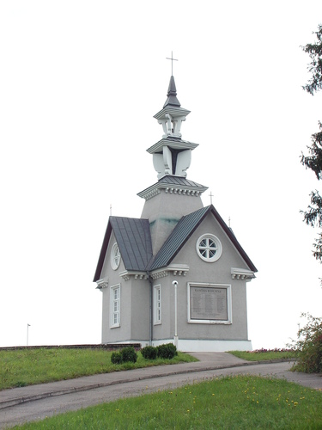
Žudynės Rainių miške

Slide 2
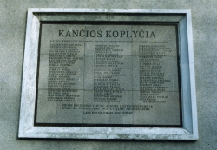
Kančios Koplyčia
Koplyčia 1941 m. birželio naktį iš 24 į 25 d. Rainių miškelyje NKVD ir jų pagalbininkų nužudytiems 75 Telšių kalėjimo politiniams kaliniams, taip pat Lietuvos sūnums ir dukroms-ištremtiems, nužudytiems ir negrįžusiems atminti. Telšių r. Viešvėnų sen. Rainių k. Architektūrinio projekto (1943 m.) autorius Jonas Virakas. Projekto įgyvendinimo aut. architektas Algirdas Žebrauskas, dailininkas skulptorius Antanas Kmieliauskas, skulptorius Remigijus Midvikis, dailininkas vitražistas Algirdas Dovydėnas. Atidengta 1991 m. birželio 23 d. Žemaičių kultūros draugijos rūpesčiu. Fotogr. A. Beresnevičius, 1999

Slide 3
Sumanymas nužudyti kalinius
Telšių kalėjime iš 162 kalinių buvo 76 NKGB tardyti kaliniai. Dar birželio 23 d. visus kalinius norėta išvežti. Tuo rūpinosi kalėjimo viršininko pareigas ėjęs politinis vadovas A. Vaitkus. Šis planas žlugo, nes vietiniai komunistų partijos, NKVD ir NKGB vadovai pabėgo iš miesto. Jokių transporto priemonių kaliniams išvežti neskyrė. NKGB darbuotojams kilo sumanymas išžudyti kalinius. Birželio 24 d. rytą kalėjimas buvo apsuptas raudonarmiečių, kuriems vadovavo Raudonosios armijos majoru pasivadinęs Doncovas (Doncov) (?) (galima manyti, kad tai buvo SSRS 8-osios armijos 123-iosios divizijos dalinio vadas). Raudonarmiečiams kalėjimo rūsys pasirodė esąs per mažas egzekucijai vykdyti.

Slide 4
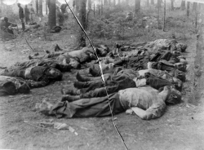
1941 m. naktį iš birželio 24 į 25 d. Rainių miškelyje nukankintų Telšių kalėjimo politinių kalinių kūnai

Slide 5
Žiauri egzekucija
Tik birželio 28 d. suradus ir atkasus duobes paaiškėjo, kad visi žmonės buvo kuo žiauriausiai nukankinti. Kai kuriems jų nupjautos ausys, išbadytos akys, 35 žmonėms sužaloti lyties organai. Dauguma galutinai nužudyta sutriuškinus galvas arba subadžius durtuvais. Tik 10 kalinių buvo sušaudyti. Dėl sužalojimų 46 lavonai taip ir nebuvo atpažinti. Be to, nukankintieji nebuvo atpažinti dar ir todėl, kad dalis jų buvo Kretingos apskrities gyventojai, perkelti iš Kretingos kalėjimo. Artimieji apie jų nužudymą sužinojo tik po laidotuvių.

Slide 6
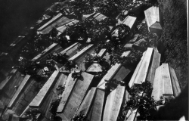
Rainių miškelyje nužudytų Telšių politinių kalinių bendras kapas Telšių katalikų kapinėse

Slide 7
Rainių miškelio kankiniai
Rainių miškelyje rasti 75 kalinių palaikai. Nužudyti broliai Antanas, Jonas ir Juozas Antanavičiai, Liudvikas Bachmanas, broliai Povilas ir Stasys Balsevičiai, Albinas Baltramiejūnas, Kazys Baltrimaitis, Juozas Beimavičius, Steponas Bubelė, Kostas Bučius, Juozas Bumblys, Adolfas Butkevičius (Butkus), Andrius Čiurinskas, Antanas Čiužas, Stasys Daknevičius, Pranas Daukša, Antanas Dibisteris, Vaclovas Gailius, Kazys Galdikas, Augustinas Gaudutis, Ignas Gelžinis, Henrikas Glazauskas, Pranas Gužauskas, Juozapas Jablonskis, Adolfas Jagminas, Jonas Jakštas, Aleksas Jankauskas, Stanislovas Jocys, Povilas Kardelis, Kazimieras Katkus, Kazimieras Kaulius, Vladas Kaveckas, broliai Boleslovas ir Petras Kavoliai, Povilas Kazlauskas, Georgijus Kiriličevas, Karolis Kisevičius (Kizevičius), Boleslovas Korza, Bronius Križinauskas, Leonas Kusas, Juozas Kvedaras, Mikas Lengvinas (Lengvenis), Vitoldas Lileikis, Pranas Lukauskas ir kt.

Slide 8
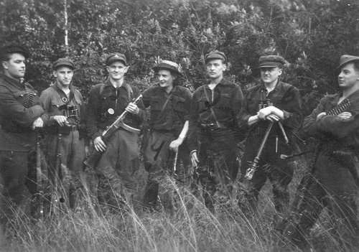
Vyčio apygardos partizanai

Slide 9
Kankinių palaidojimo vietos
Netoli užkasimo vietos buvo rasti užkasti 3 raudonarmiečių palaikai su šautinėmis žaizdomis pakaušyje. 65 nukankintųjų palaikai buvo palaidoti senosiose Telšių miesto kapinėse, 10 žmonių palaikus artimieji palaidojo Kelmės, Plungės ir Telšių r. bei Rietavo savivaldybės teritorijose esančiose miestelių ir kaimų kapinėse, šeimos mauzoliejuje. Rusų kariškių palaidojimo vieta nėra išaiškinta. Vienų liudininkų teigimu jie buvo palaidoti Rainių miškelyje, kitų – Telšių mieste.

Slide 10
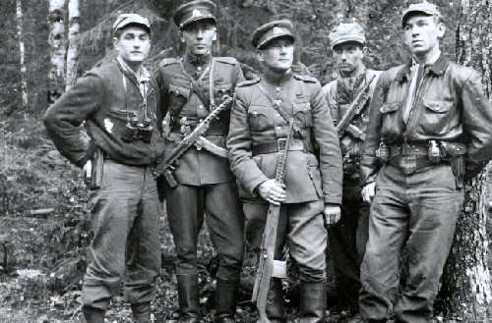
Iš Vakarų grįžę desantininkai ir Tauro apygardos vadovybė. Iš kairės: Juozas Lukša-Skirmantas, Tauro apygardos vadas Viktoras Vitkauskas-Šaidokas, apygardos vadas adjutantas Pranas Naujokas-Kietis, Benediktas Trumpys-Rytis ir Klemensas Širvys-Sakalas

Slide 11
Net ir pabėgusieji buvo nušauti....
Naktį iš birželio 24 į 25 d. iš Telšių kalėjimo pabėgę 3 kaliniai – Pranciškus (Pranas) Razgus, Petras Sūdžius ir Aleksandras Vyšniauskas – buvo nušauti Raudonosios armijos kareivių Telšių aps. Telšių vls. Džiuginėnų k. apylinkėse. Jų palaikai užkasti Džiuginėnų k. miško pakraštyje, birželio 30 d. palaidoti Beržoro kaimo kapinėse (Plungės r.).

Slide 12
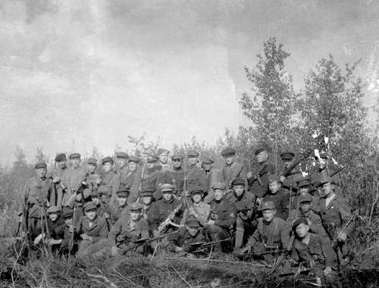
Tauro apygardos Varnupių ir Muškietininkų būriai veikę Paliuose
1945 m. balandis

Slide 13
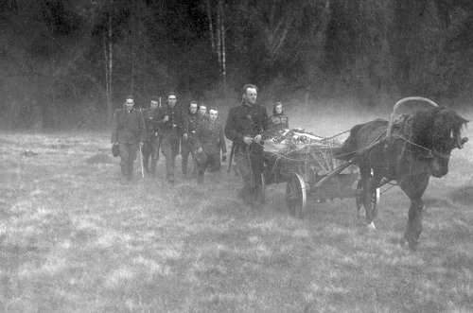
Vyčio apygardos būrio vado Antano Žilio-Žaibo laidotuvės

Slide 14
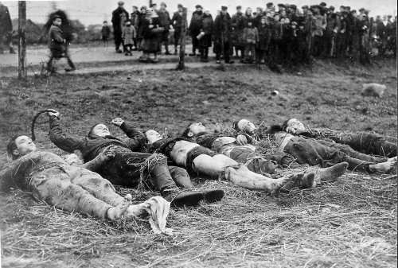
Išniekinti neatpažintų Dainavo apygardos partizanų kūnai

Slide 15
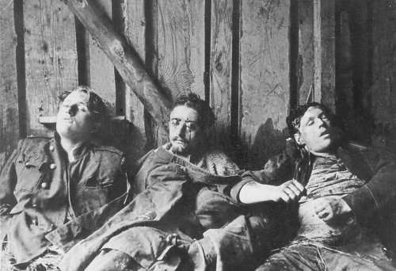
Žuvę Vytauto apygardos Liūto rinktinės partizanai. Iš kairės: Bronius Morkūnas-Diemedis, Bronius Mozūra-Kunotas Ir Vytautas Guobužas-Viesulas. Kūnai išniekinti 1952 m. balandžio 29 d. Anykščiuose.

Slide 16
Naudota literatūra:
1. http://www.kalbam.lt
2. http://www.way2lithuania.com/lt/keliones-lietuva/rainiai
3. http://www.genocid.lt/centras/lt/1378/a/

Slide 17
Medžiagą rinko ir sistemino Kaltinėnų Aleksandro Stulginskio gimnazijos 6a klasės mokinys
Arnas Strazdas

